Slide 1
Spring Framework — основы
Артефакты, IoC, DI, Spring Boot, Application Context, Bean

Slide 2
Артефакты и зависимости

Slide 3
Зачем вообще это нужно
Проекты состоят из десятков и сотен библиотек
Эти библиотеки нужно:
  скачивать
  хранить
  версионировать
  подключать
Всё это невозможно делать вручную
Решение: системы сборки и управления зависимостями

Slide 4
Что такое артефакт
Артефакт — это результат сборки проекта
Обычно:
.jar
.war
.zip
Примеры:
библиотека
готовое приложение
модуль системы

Slide 5
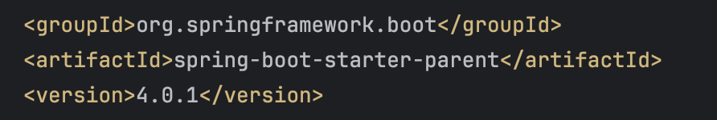
Из чего состоит артефакт
Любой артефакт идентифицируется по:
groupId
artifactId
version

Slide 6
Где хранятся артефакты
Локально:
  .m2/repository
Удалённо:
  Maven Central
  Nexus
  Artifactory

Slide 7
Проблема без Maven / Gradle
Что было раньше:
Скачивание .jar вручную
Копирование в проект
Конфликты версий
“У меня работает, у тебя — нет”
Проект невозможно стабильно собрать

Slide 8
Что такое Maven
Maven — инструмент:
сборки проекта
управления зависимостями
стандартизации структуры проекта
Основан на:
pom.xml
декларативной конфигурации

Slide 9
Какие задачи решает Maven
Скачивает зависимости
Управляет версиями
Собирает проект (compile, package)
Запускает тесты
Публикует артефакты
mvn clean install

Slide 10
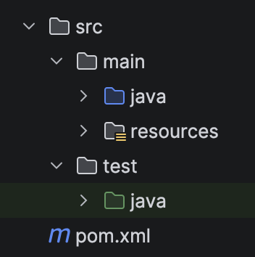
Стандартная структура Maven-проекта

Slide 11
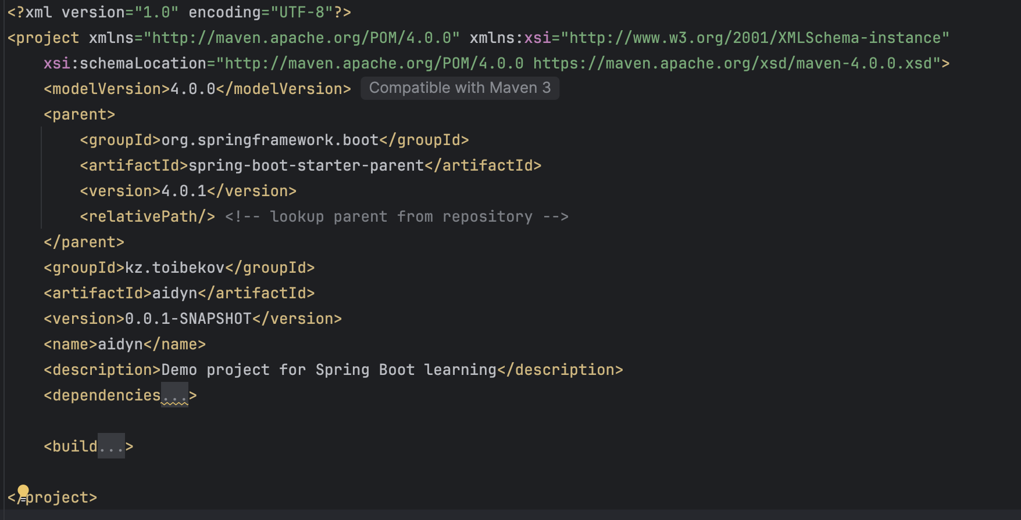
pom.xml
В pom.xml описывается:
координаты проекта
зависимости
плагины
версии Java

Slide 12
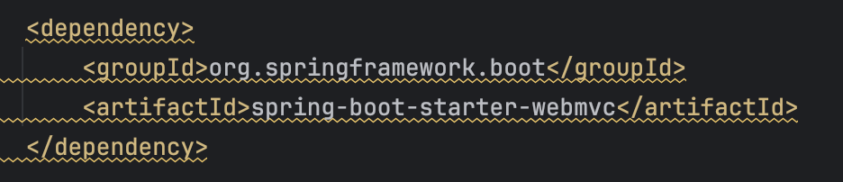
Зависимости в Maven
Maven сам:
найдёт
скачает
подключит

Slide 13
Как это связано со Spring
Spring => набор артефактов
Spring Boot Starter => группа зависимостей
Maven/Gradle скачивают и собирают проект

Slide 14
Spring

Slide 15
Зачем нужен Spring
Упрощает разработку enterprise-приложений
Управляет созданием и связями объектов
Уменьшает связность кода
Даёт инфраструктуру для web, data, security, messaging

Slide 16
Проблема без Spring
Объекты создаются вручную (new)
Жёсткие зависимости
Сложно тестировать
Сложно масштабировать проект
Ключевая мысль: бизнес-логика смешана с инфраструктурой.

Slide 17
Что такое Spring Framework
Набор модулей для Java-приложений
Основан на принципах:
  IoC (Inversion of Control)
  DI (Dependency Injection)
Не привязан к web (можно использовать в console, batch)

Slide 18
Inversion of Control (IoC)
IoC — управление созданием объектов передаётся фреймворку.
UserService service = new UserService(new UserRepository());
Spring создаёт объекты.
  UserService - @Service
  UserRepository - @Repository
Spring связывает зависимости

Slide 19
Что именно «инвертируется»
Не вы создаете объекты
Не вы управляешь их жизненным циклом
Контейнер Spring решает:
  когда создать
  что с чем связать
  когда уничтожить

Slide 20
Dependency Injection (DI)
DI — способ передачи зависимостей объекту
Виды:
Constructor Injection (рекомендуется)
Setter Injection
Field Injection (не рекомендуется)

Slide 21
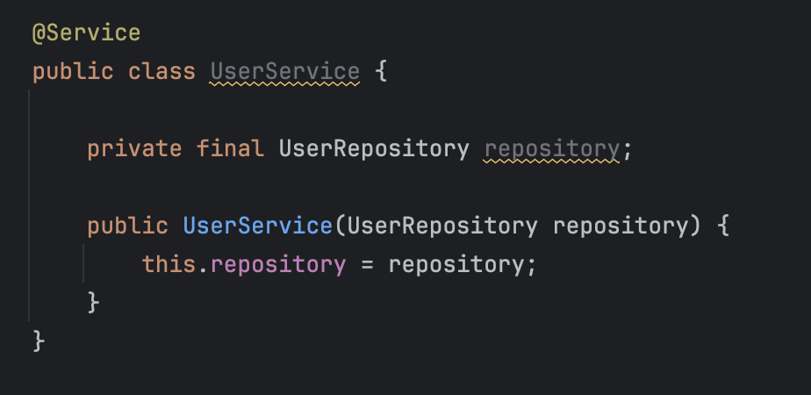
Constructor Injection
Явные зависимости
Удобно тестировать
Immutable-объекты

Slide 22
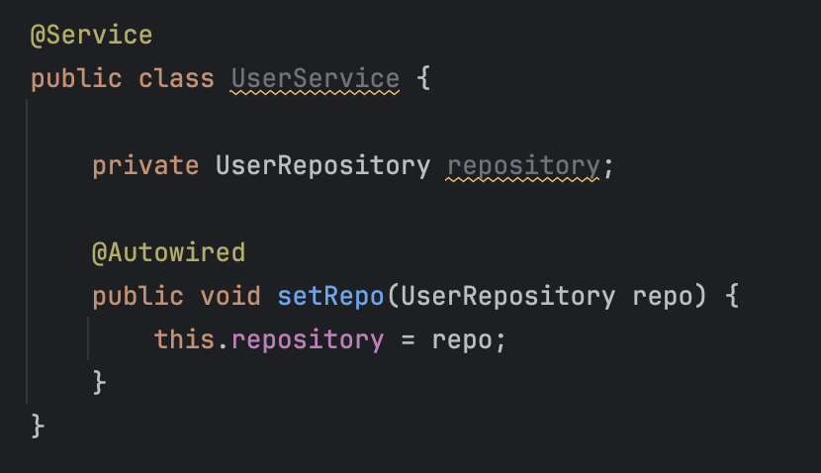
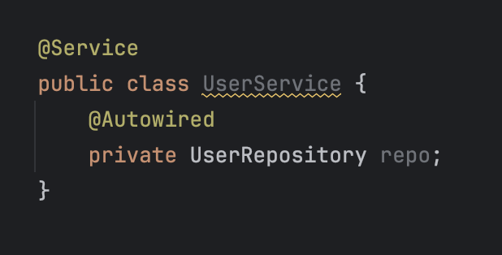
Setter / Field Injection
Минусы:
Скрытые зависимости
Сложно тестировать
Не рекомендуется в production-коде

Slide 23
Spring Container
Spring Container — основной компонент Spring
Отвечает за:
Создание объектов (beans)
Внедрение зависимостей
Управление жизненным циклом
Основной интерфейс:
ApplicationContext

Slide 24
ApplicationContext
ApplicationContext:
Загружает конфигурацию
Хранит все beans
Позволяет получать beans
Типы:
AnnotationConfigApplicationContext
ClassPathXmlApplicationContext
WebApplicationContext

Slide 25

Что такое Bean
Bean — объект, управляемый Spring
Создаётся контейнером
Живёт в ApplicationContext
Может иметь scope и lifecycle
Не каждый объект = bean

Slide 26
Регистрация Bean
Способы:
Аннотации:
  @Component
  @Service
  @Repository
  @Controller
@Bean в @Configuration
XML (устаревший способ)

Slide 27
Component Scan
@SpringBootApplication
Внутри:
@Configuration
@ComponentScan
@EnableAutoConfiguration
Spring сканирует пакеты и регистрирует beans автоматически

Slide 28
Scope Bean
Основные scope:
singleton (по умолчанию)
prototype
request
session

Slide 29
Жизненный цикл Bean
Создание
Внедрение зависимостей
@PostConstruct
Использование
@PreDestroy
! Важно для ресурсов (DB, connection, cache)

Slide 30
Что такое Spring Boot
Spring Boot — надстройка над Spring
Цели:
Минимум конфигурации
Быстрый старт проекта
Встроенный сервер (Tomcat)

Slide 31
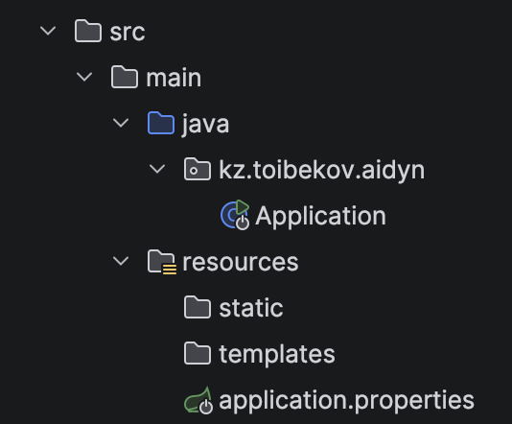
Структура Spring Boot проекта
Один main()
Автоконфигурация
Convention over configuration

Slide 32
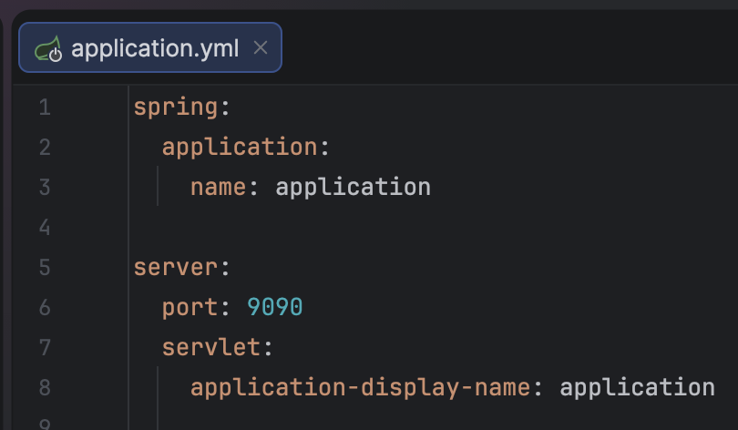
application.yml / application.properties
Используется для:
Портов
Datasource
Logging
Feature flags

